Slide 1
Інформатика 9 клас
Розділ 29
Робота з фрагментами малюнка
Навчальна презентація
з інформатики для 9 класу
Підготовлена та відкорегована вчителем
інформатики Бережанської гімназії ім.Б.Лепкого
Цідило Я.Й.

Slide 2
Виділення фрагментів
Виділення
Виділення довільної області
Щоб змінити фрагмент малюнка, необхідно вказати програмі, який саме це буде фрагмент – виділити його.
Інструмент Виділення застосовують для виділення області прямокутної форми.
Інструмент Виділення довільної області призначено для виділення на малюнку області довільної форми. Виділений фрагмент буде оточено прямокутним контуром, але форма фрагмента для подальшої роботи буде саме такою, яку визначили.

Slide 3
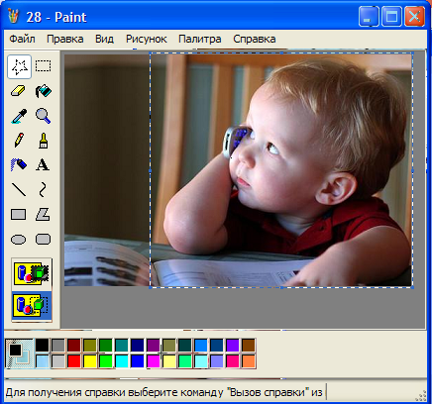
Демонстрація результату роботи з інструментом Виділення довільної області

Slide 4
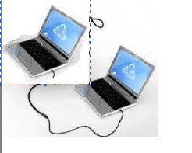
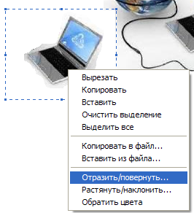
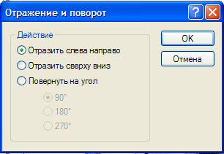
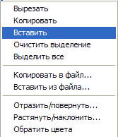
Операції з фрагментами
Копіювання і вставляння фрагменту до Буферу обміну
1
4
5
2
3
6
…

Slide 5
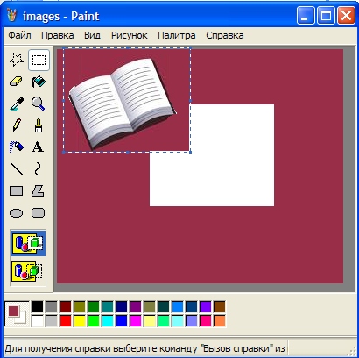
Операції з франментами
Переміщення
Копіювання переміщенням
Якщо на виділеному фрагменті встановити курсор, він набуде форми чотиринаправленої стрілки. У цьому режимі можна переміщати фрагмент, утримуючи ліву кнопку миші.
Щоб скопіювати фрагмент з однієї області малюнка в іншу, під час його переміщення слід утримувати клавішу Ctrl.

Slide 6
Видалення фрагментів
1) За допомогою контекстного меню виділеного фрагменту
2) За допомогою команди Вирізати пункту Правка Головного меню
4) За допомогою команди Очистити пункту Малюнок
3) За допомогою клавіші Delete

Slide 7
Змінення розмірів
Щоб змінити розмір (ширину або висоту) виділеного фрагмента, розташовуємо вказівник миші над одним із маркерів пунктирної рамки, що оточує фрагмент. Вказівник миші набуде вигляду двонаправленої стрілки. Затиснувши ліву кнопку миші змінюємо фрагмент малюнку до потрібних розмірів

Slide 8
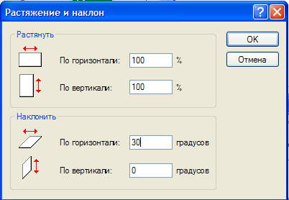
Нахил

Slide 9
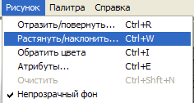
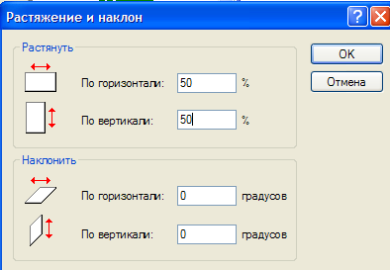
Розтягнення
100%
50%

Slide 10
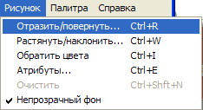
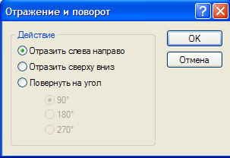
Відзеркалювання
Відображення зліва направо

Slide 11
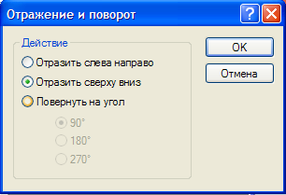
Відзеркалювання
Відображення зверху вниз

Slide 12
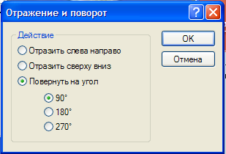
Поворот на 90 градусів

Slide 13
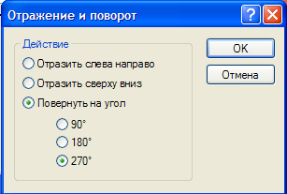
Поворот на 270 градусів

Slide 14
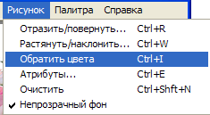
Інвертування

Slide 15
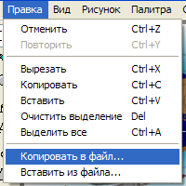
Збереження фрагмента у файлі
Якщо потрібно зберегти не весь малюнок, а його фрагмент – фрагмент виділяють, потім використовують один із способів:
В контекстному меню фрагмента вибрати команду Копіювати у файл…, вказати у яку папку зберегти та ім'я збереженого фрагмента малюнка.
У пункті Правка головного меню програми вибрати вказівку Копіювати у файл…, вказати у яку папку зберегти та ім'я збереженого фрагмента малюнка.

Slide 16
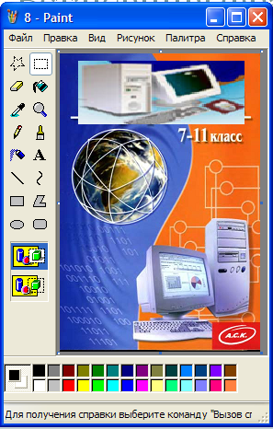
Вставляння фрагмента з файлу
Збережений фрагмент малюнку можна опрацьовувати як звичайний графічний файл, а можна використовувати як фрагмент для іншого малюнку, скориставшись командою Правка, Вставити із файлу…

